Slide 1
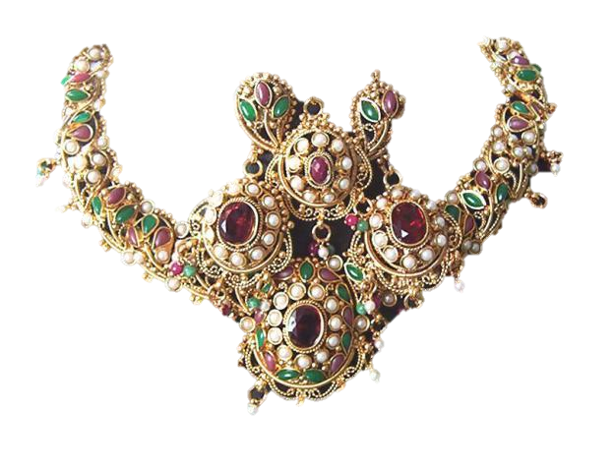
Зачем людям украшения?
Бордачева Ю.Г.
МОУ «СОШ № 9»
Г. Магнитогорск
ИЗО 5 класс

Slide 2
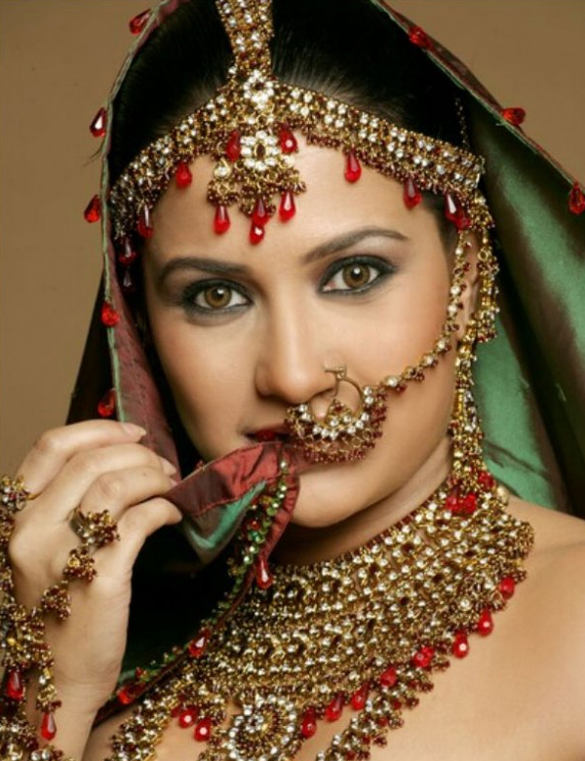
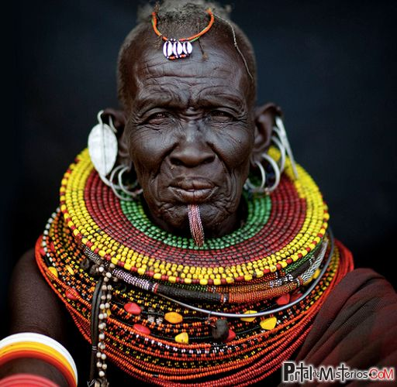
Люди украшали себя с давних времен.

Slide 3
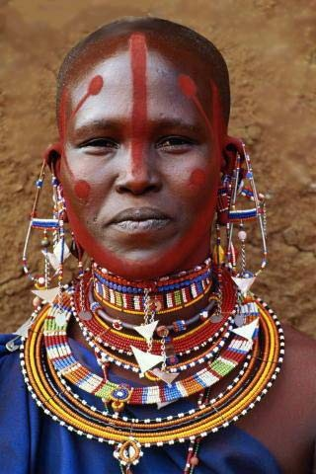
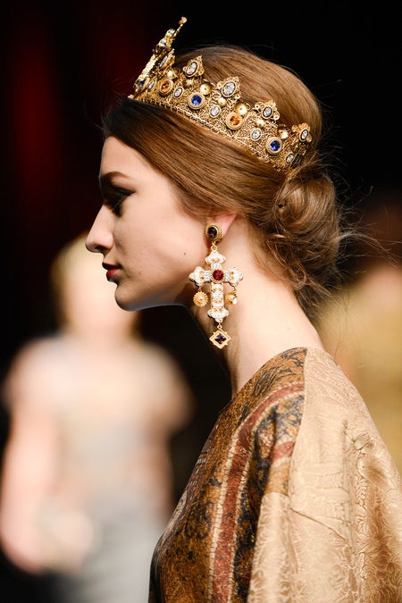
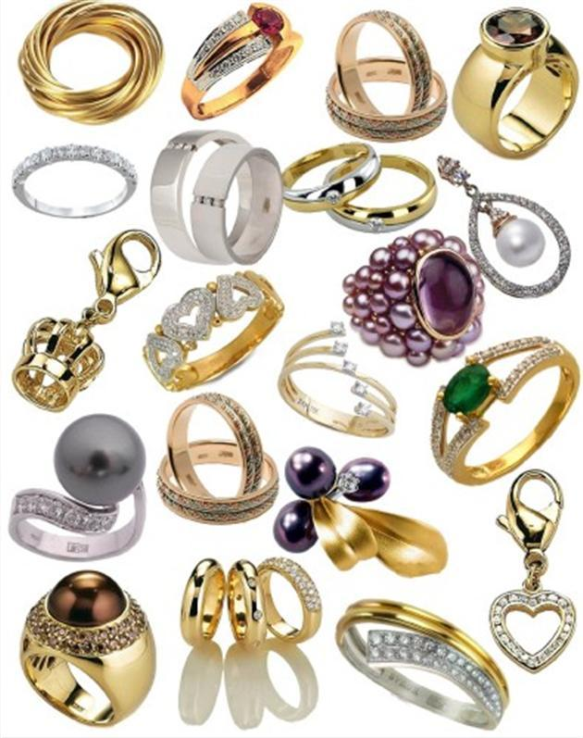
А какие украшения используют люди?

Slide 4
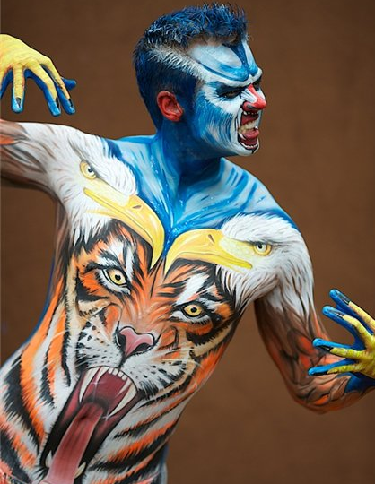
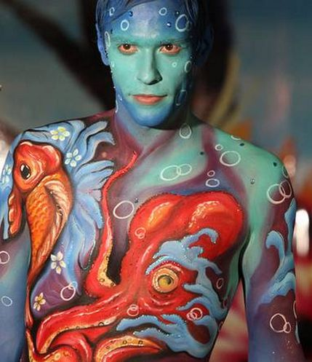
Боди-арт

Slide 5
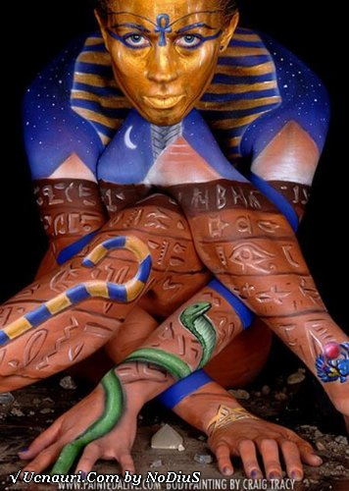
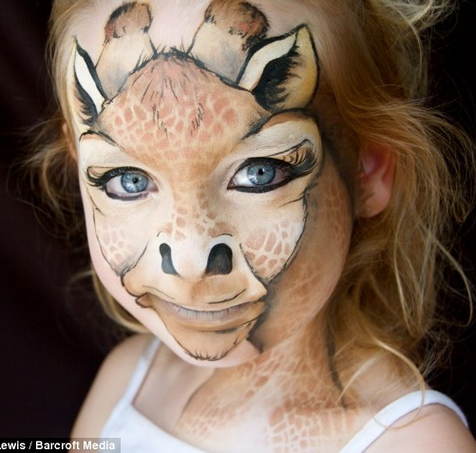

Slide 6
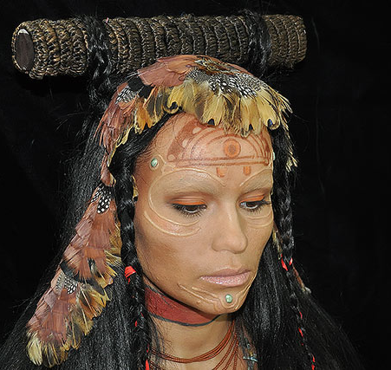
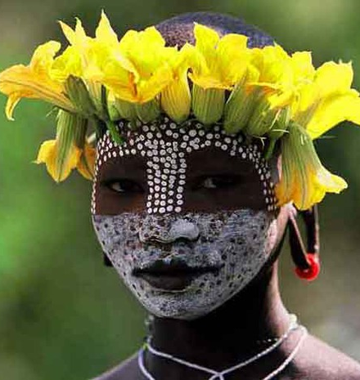
Роспись по телу в древности

Slide 7
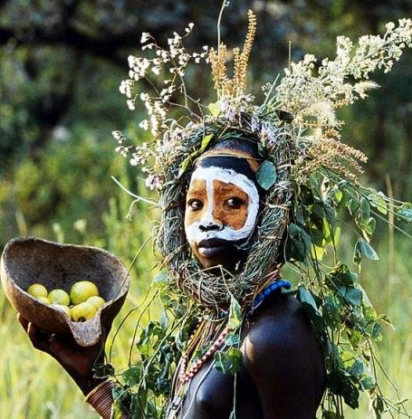
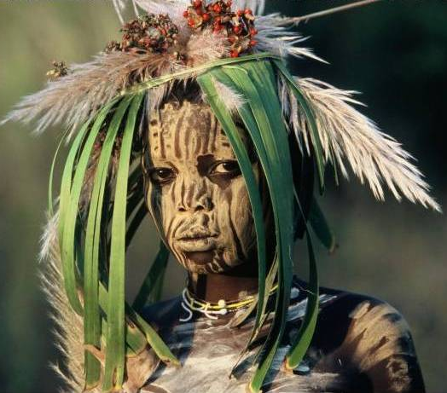

Slide 8
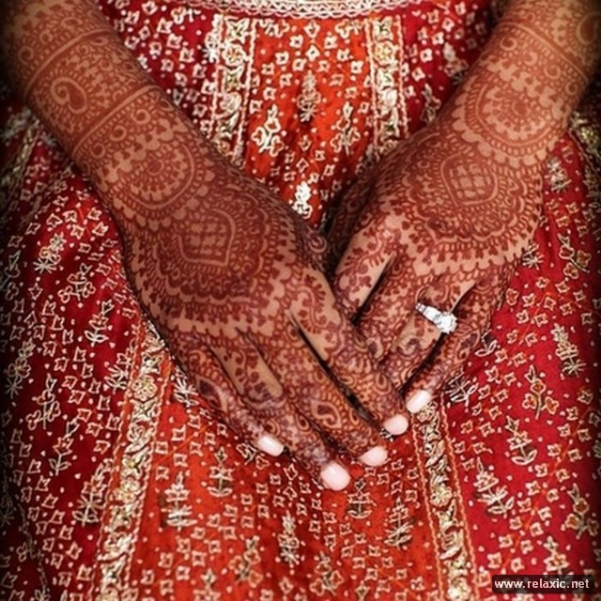
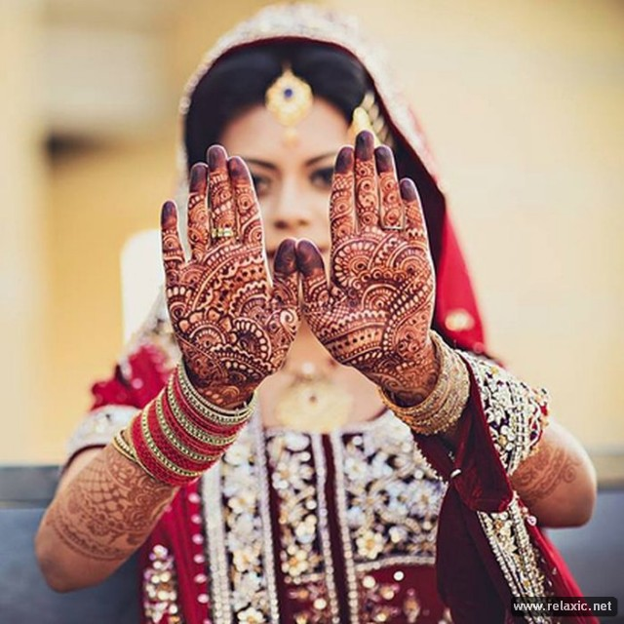
Мехенди - роспись по телу хной

Slide 9
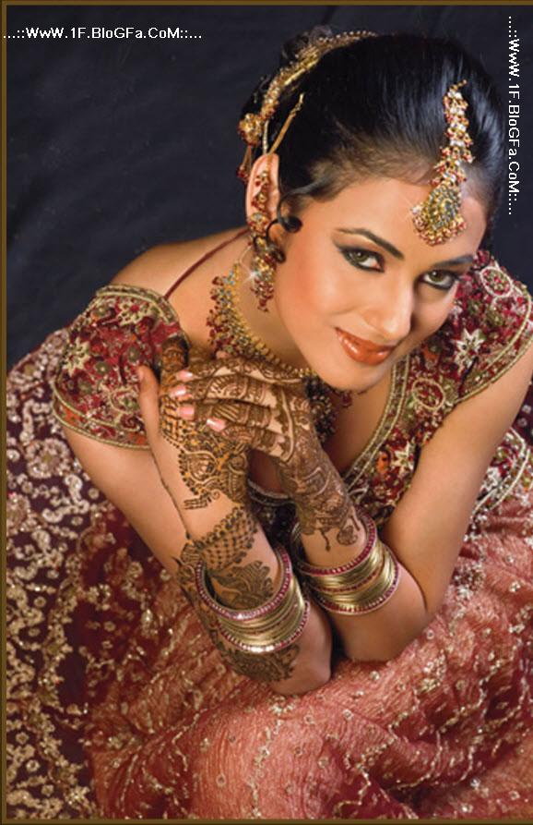
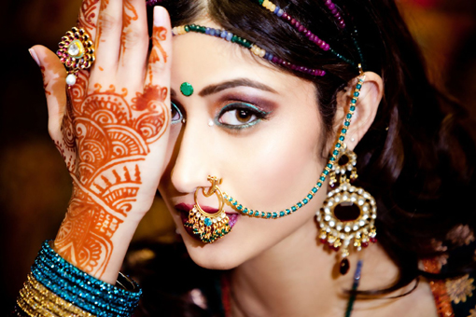

Slide 10
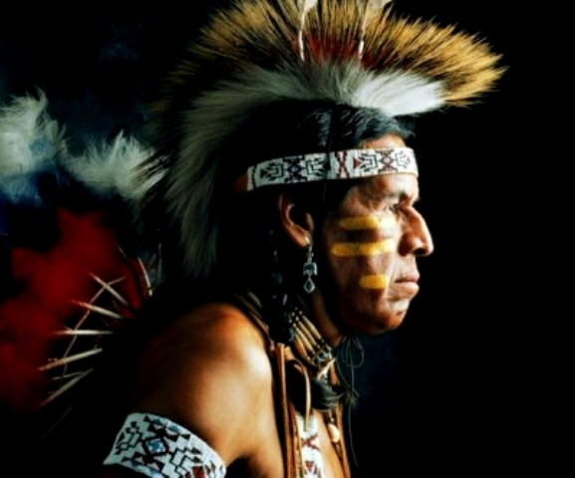
С давних времён человек украшал себя и предметы, которыми пользовался. Даже в древности украшение представлялось людям делом очень важным. Зачем, например, воины разрисовывали своё тело устрашающими узорами перед тем как выступить против другого племени? Конечно, не ради забавы.
Нанося узоры, они стремились защитить себя, повергнуть в страх своих врагов.

Slide 11
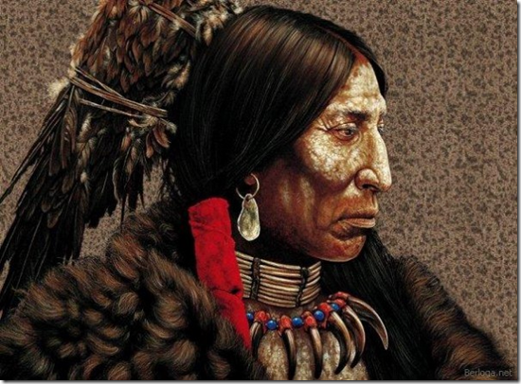
Древний охотник украшал себя необычным ожерельем из клыков хищных зверей. Зачем, просто ради красоты? Нет.
Каждый клык в украшении означал убитого зверя. Это была своеобразная демонстрация перед соплеменниками своей ловкости, силы. И отношение к такому охотнику было почтительное, уважительное.

Slide 12
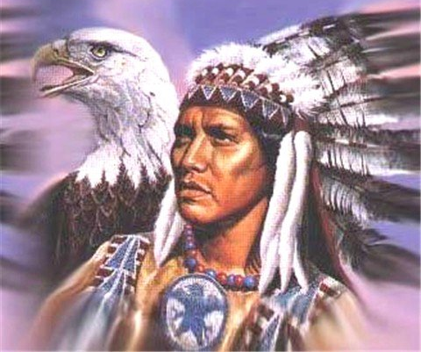
Наверное, не для развлечения носил вождь племени пышный головной убор из перьев, яркие украшения, наносил на тело татуировки.
Так он мог выделить себя среди окружающих, обозначить своё особое положение.

Slide 13
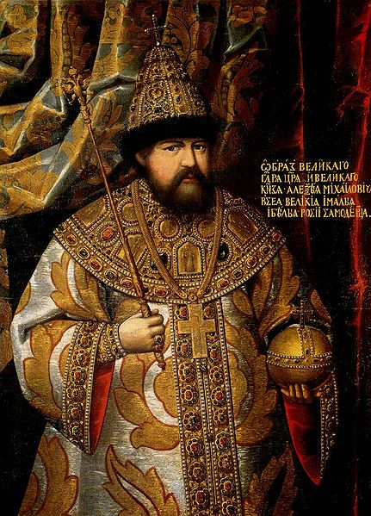
Шотландский король в прошлые века носил семицветную одежду, его придворные надевали только пятицветные костюмы, а простолюдины – однотонные. Короли, цари облачались не просто в роскошные и декоративные, а символические одежды.
Их костюм подчёркивал, что они – первые лица в государстве.
Великий государь – самодержец всея Руси в торжественные моменты облачался в драгоценные одежды, расшитые золотом и серебром, унизанные рубинами и изумрудами. Поверх надевался золотой крест. Не только тщеславие заставляло царей заботиться о пышности и великолепии своего облика. Царское платье олицетворяло силу, достоинство и могущество Русского государства.

Slide 14
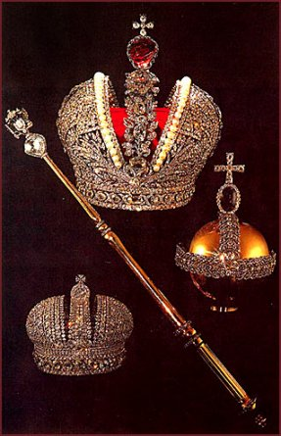
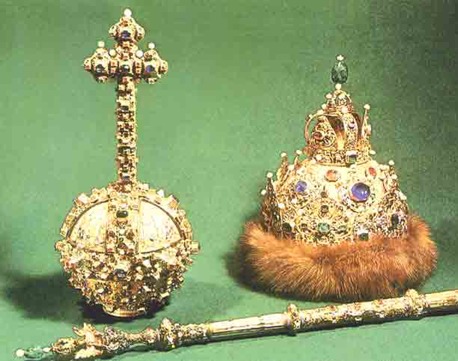
Облачение царя дополняли скипетр, держава, царский венец, которые символизировали его власть над миром и были знаками державного величия.

Slide 15
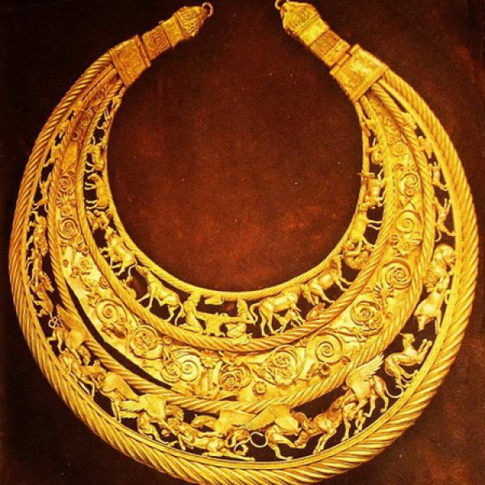
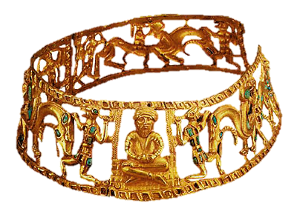
А если представить, что одежды и предметы не подчёркивают этого всего, то сможешь ли ты сам разобраться? Все предметы декоративного искусства несут печать определённых человеческих отношений. Украсить – значит наполнить вещь смыслом, определить положение его хозяина в обществе, подчёркивая это всем образным строем вещи: ритмом рисунков, орнаментом, сочетанием цветов.

Slide 16
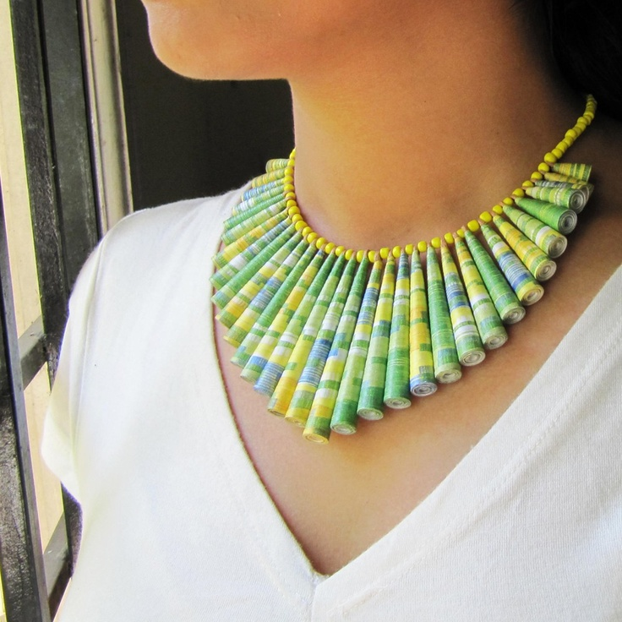
ЗАДАНИЕ
Сделать из бумаги или картона украшение: браслет, колье, бусы, брошь, серьги, диадему или др.

Slide 17
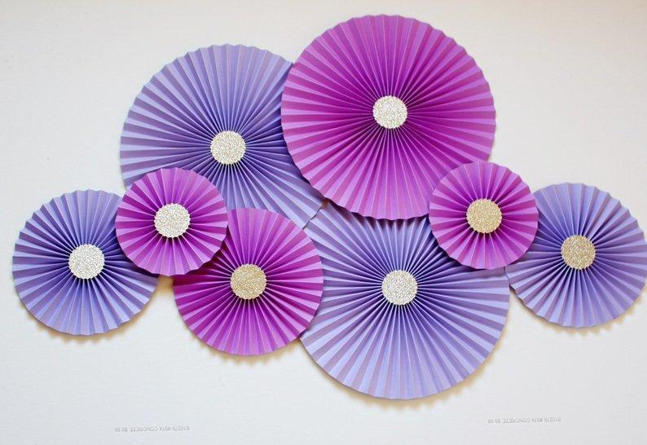
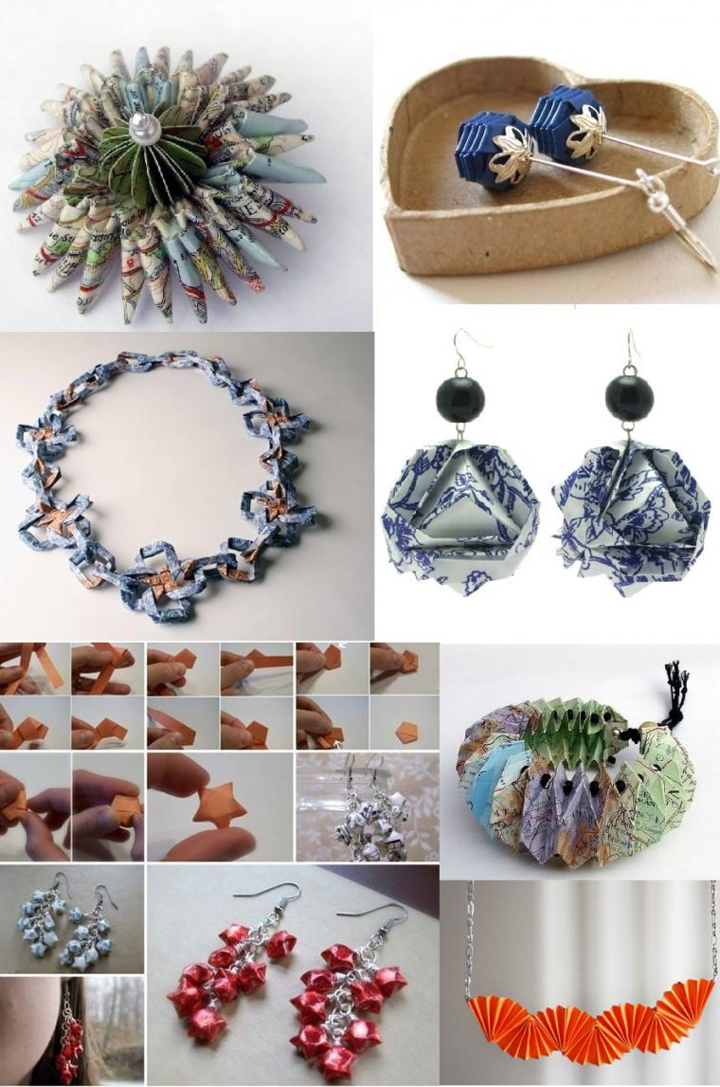

Slide 18
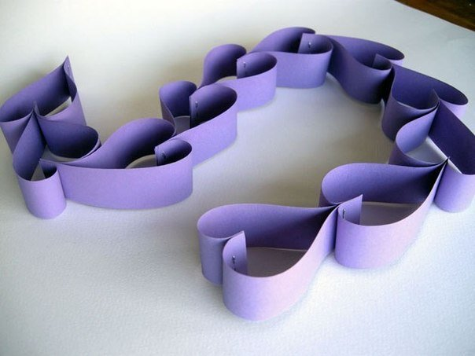

Slide 19
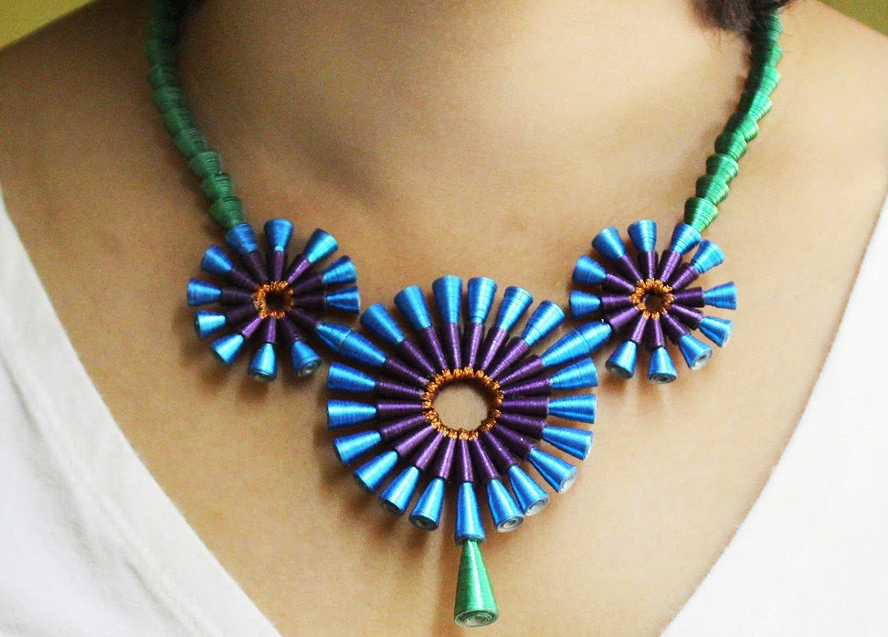

Slide 20
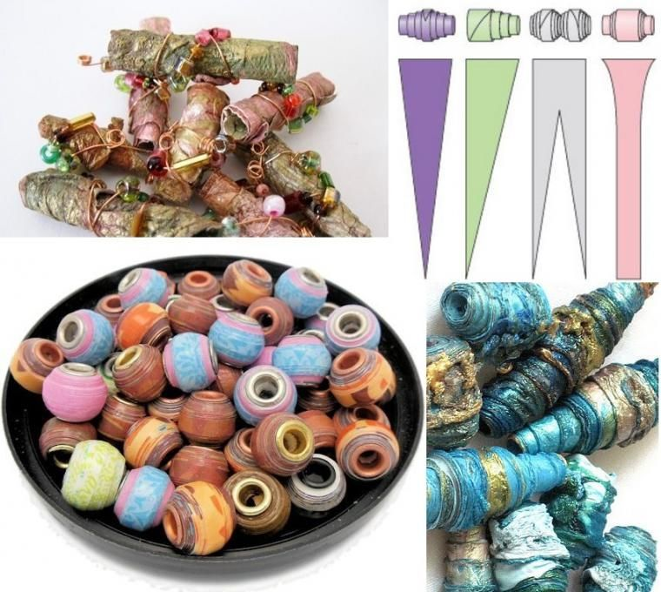

Slide 21
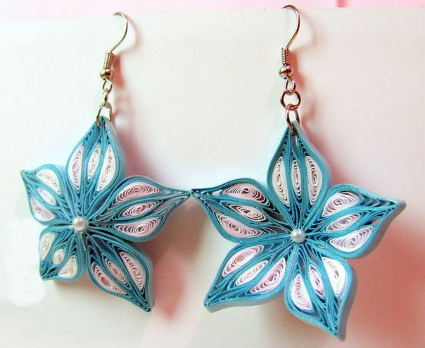

Slide 22
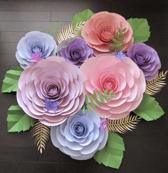

Slide 23
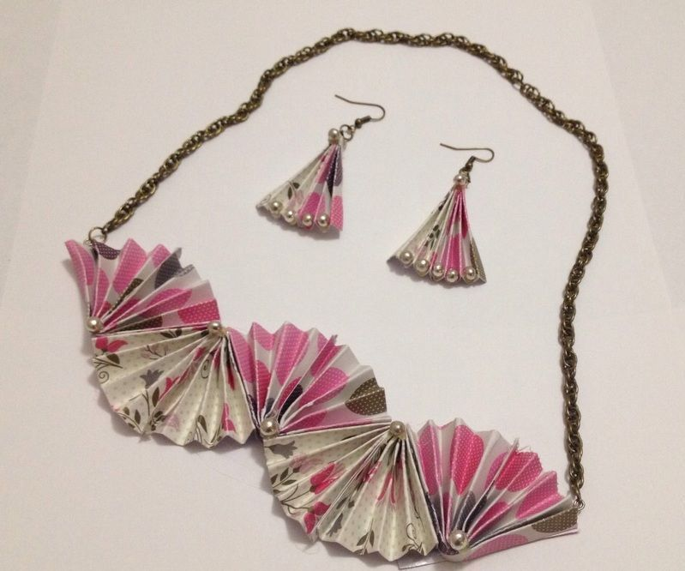

Slide 24
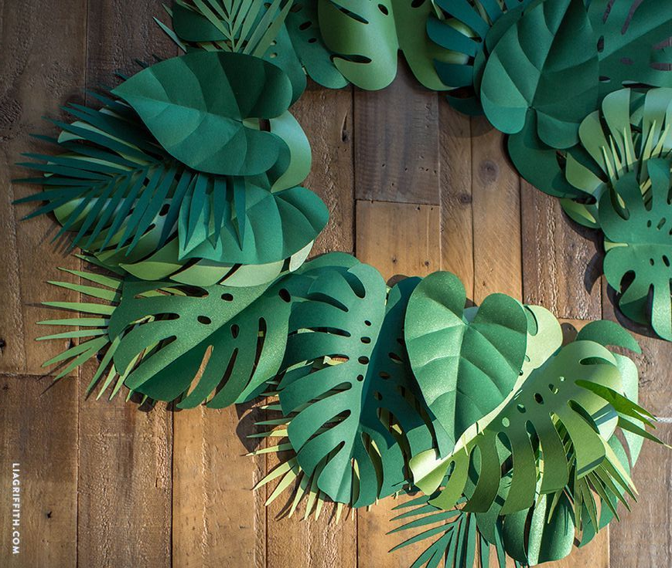

Slide 25
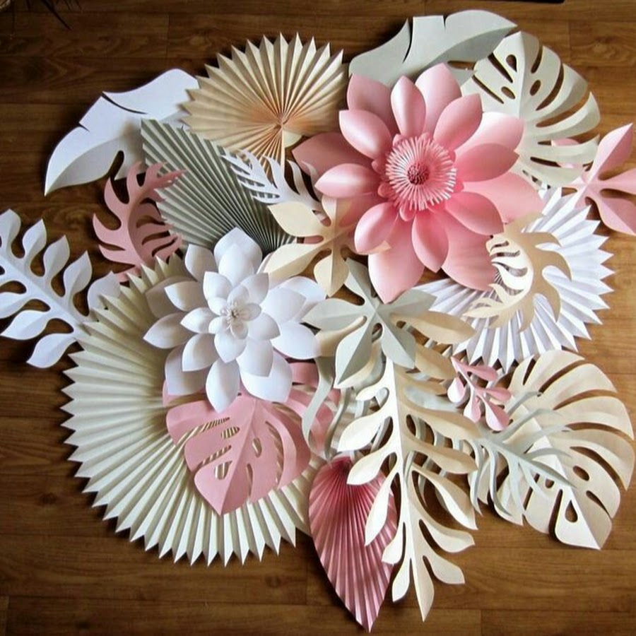

Slide 26
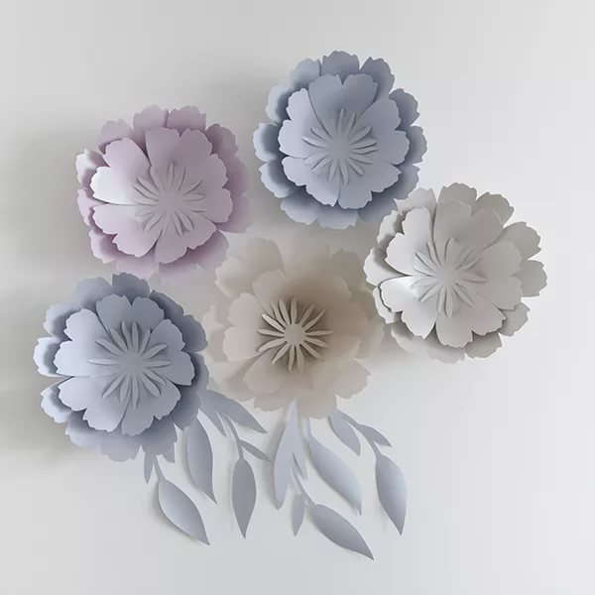
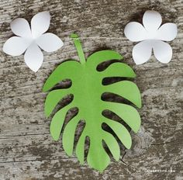

Slide 27
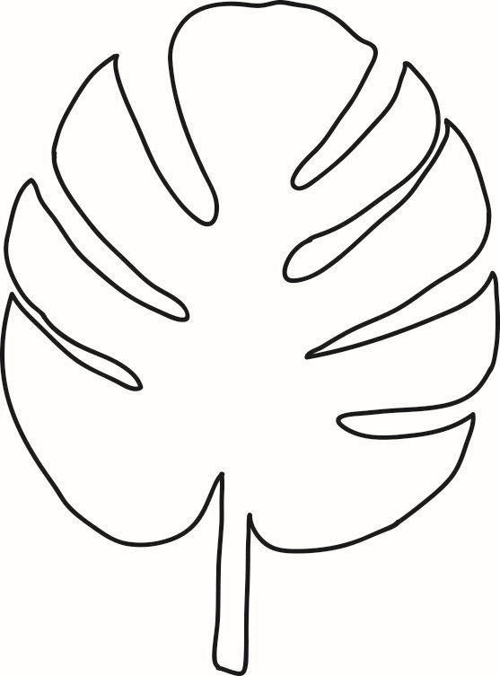
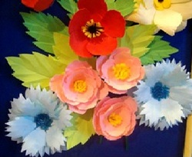

Slide 28
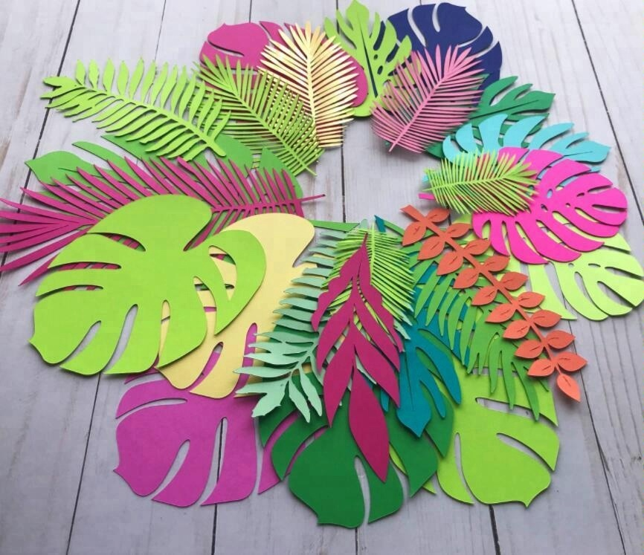
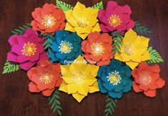

Slide 29
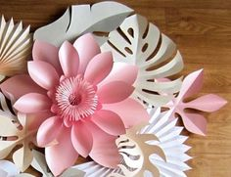

Slide 30
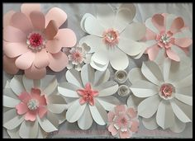

Slide 31
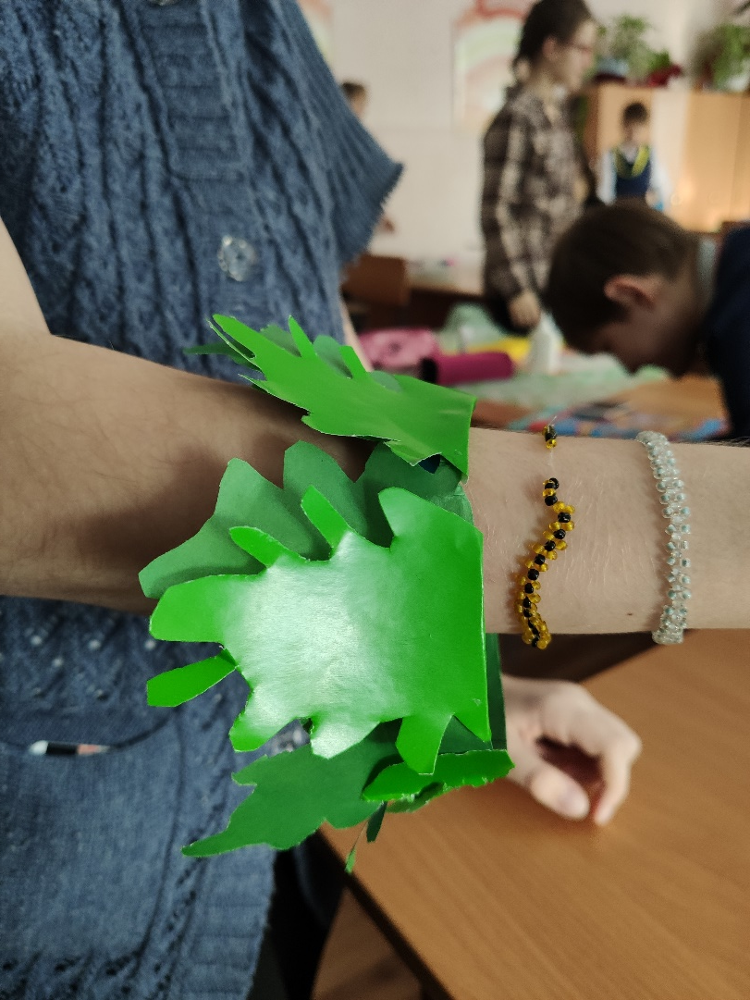

Работы учеников

Slide 32
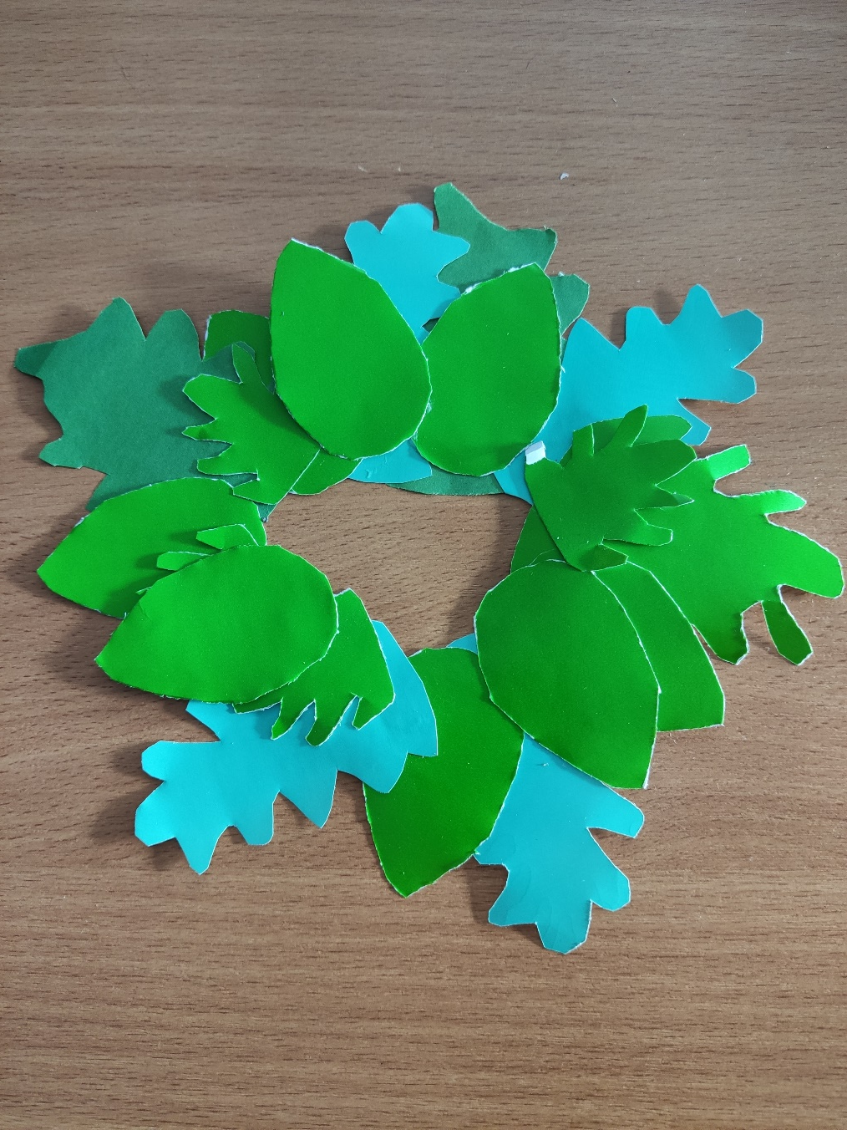
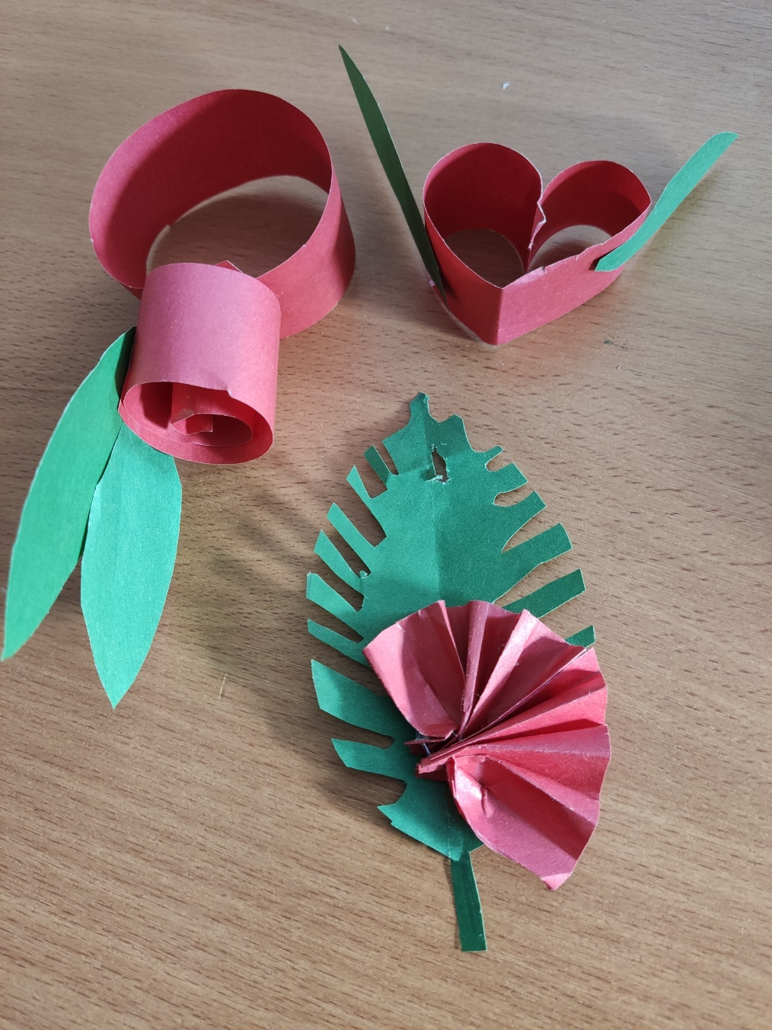

Slide 33
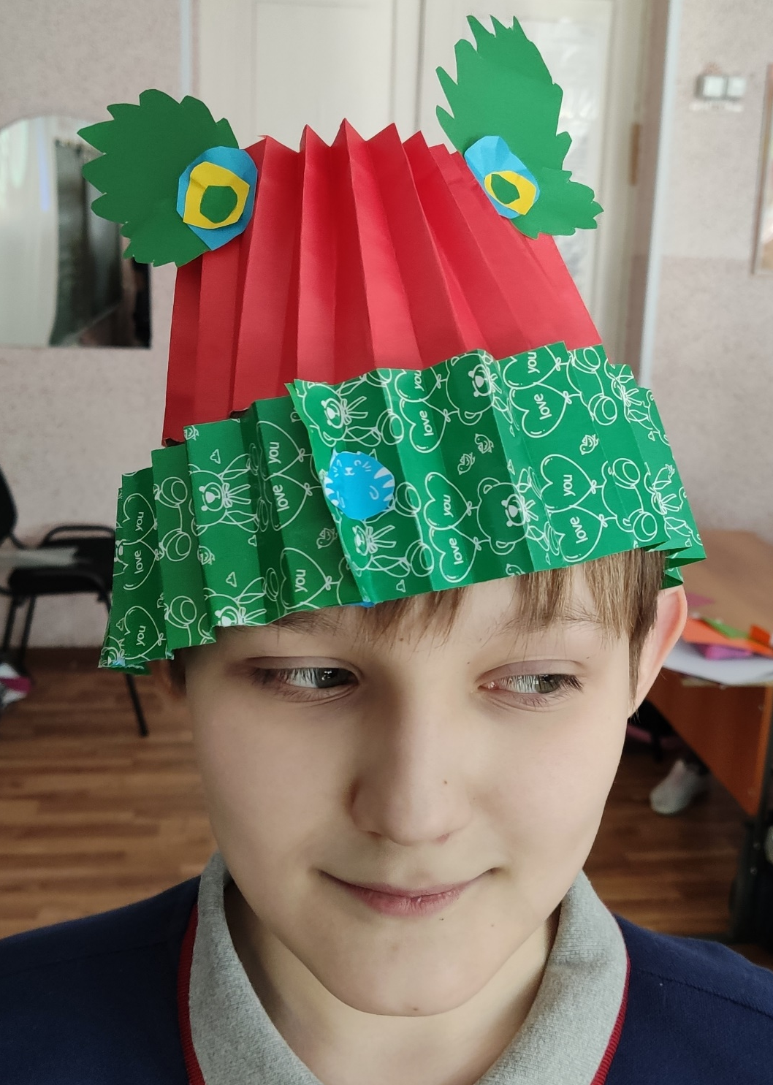

Slide 34
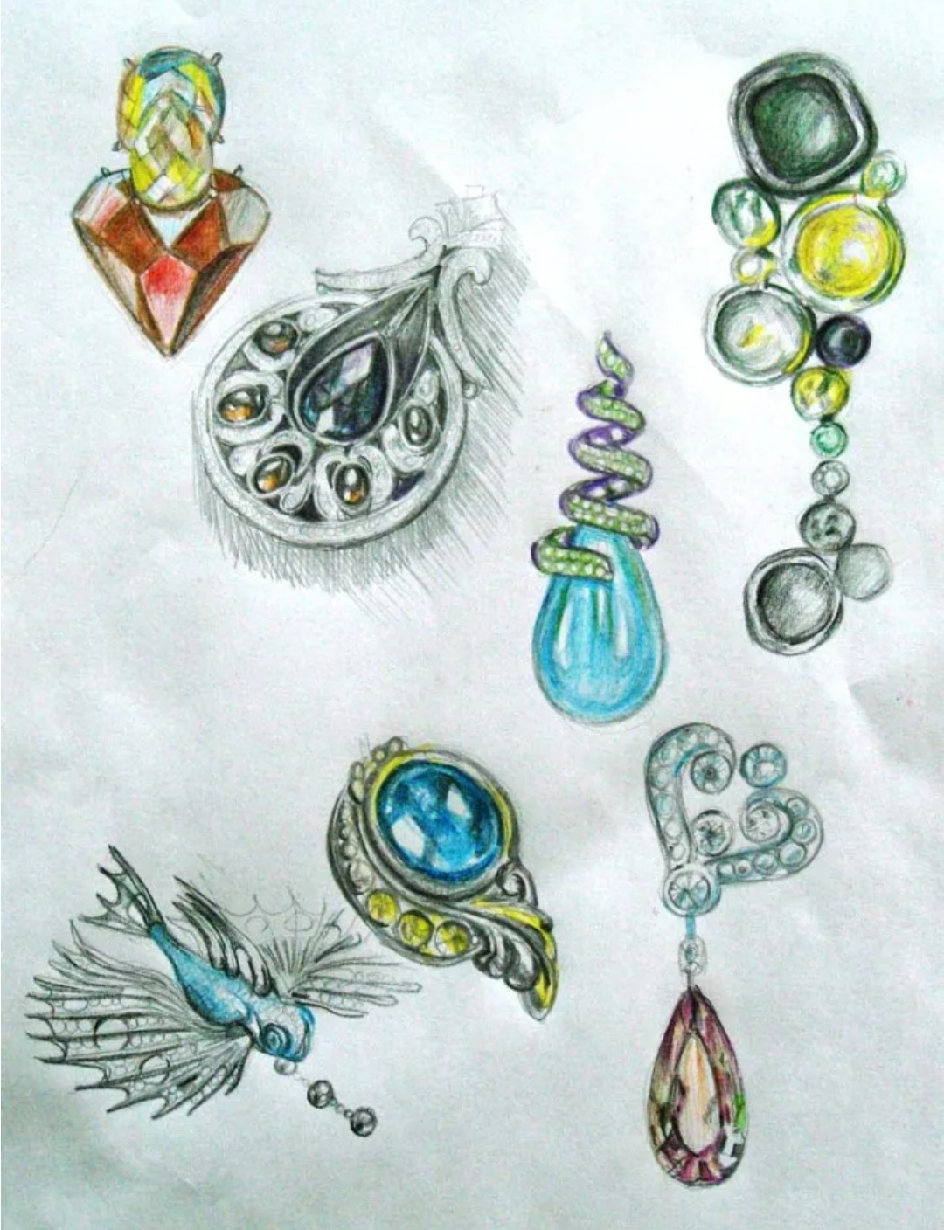

Slide 35


Slide 36


